Slide 1
Пистолетная Рукоять с UHF Считывателем для RK25

Slide 2
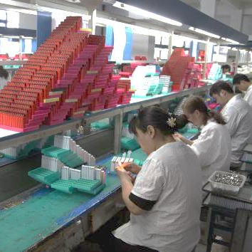
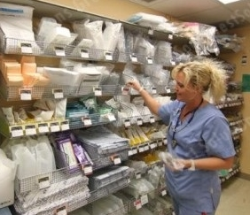

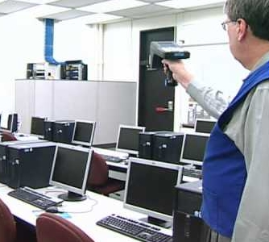

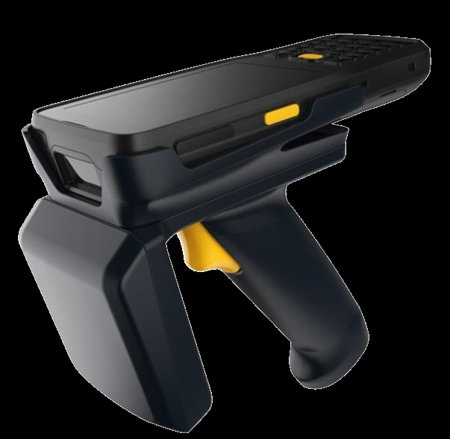




Особенности UHF Рукоятки
Размеры и Вес
Батарея
Рукоять: 151 x 80 x 153
Вес: 400г
Съемный аккумулятор
3,000мАч
UHF Антенна
Защищенность
Антенна с круговой поляризацией
Дугообразный диапазон считывания
IP54
Падение с 1.2м
Подключите и Используйте
Параметры считывания
Быстрое подключение к терминалу RK25 без какого либо ожидания.
Дальность считывания: до 8м
Скорость считывания: до 700+ меток в сек.

Slide 3

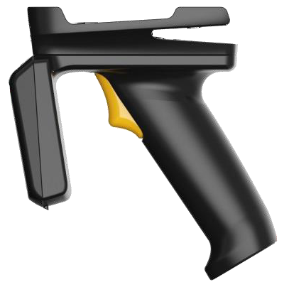
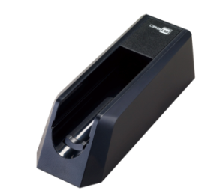
Питание и зарядка UHF Рукоятки RK25
Терминал RK25 с USB кабелем и кабелем с защелкой
Подключите терминал RK25 к UHF рукоятке для зарядки. Зарядка терминала будет производится после полной зарядки UHF считывателя.
* Приоритет зарядки: UHF Рукоятка → Терминал RK25
Зарядное устройство для аккумулятора UHF Рукоятки
Аккумулятор легко вынимается из рукоятки
Можно заряжать отдельно
До 9.2 часов работы*
Батарея RK25: 4,000 мАч
Батарея UHF считывателя: 3,000 мАч

Slide 4
Производительность UHF Рукоятки для RK25
Время работы – более 8 часов:
(9.2 часа)
  НастройкиUHF:
Версия модуля RFID: 1.25
Режим работы: Нормальный.
Антенна: мощность - 30дБм
  Критерии тестирования:
Подсветка экрана: 30%
WiFi: Вкл./ передача 1КБ.
UHF: считывание 1 метки раз в 5 сек.
Простой системы: 15 сек.
Скорость считывания UHF менее 20 с:
Пример считывания в магазине одежды:
1. Разместить ярлык на одежде ( на шкаф для одежды, на подставку для одежды).
2. Встаньте рядом и начните процесс инвентаризации, затем, проверьте сколько секунд потребовалось.
 | RK25 UHF | RFD8500 | Supion 33dBm | TEC UF2200
Средняя скорость считывания меток | > 20 сек | 26.2 сек | 22.2 сек | 27сек

Slide 5
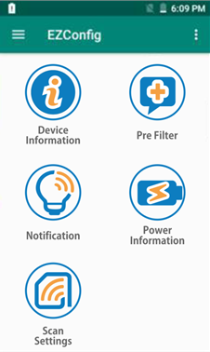
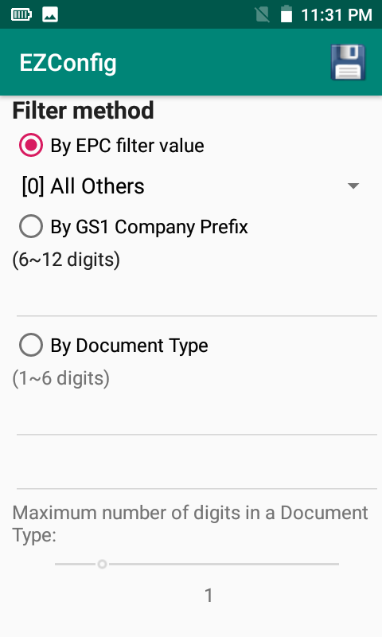
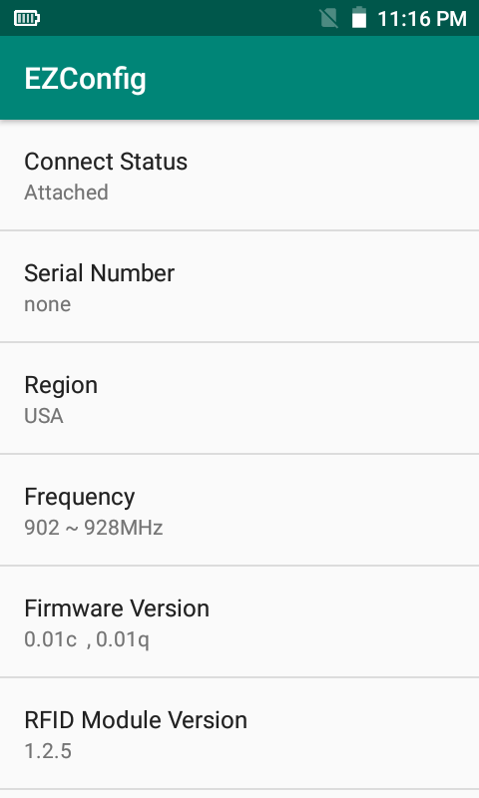
UHF Приложение - EZConfig
EZConfig
Приложение EZConfig содержит все настройки UHF рукоятки, включая батарею, RFID считыватель, Светодиодная индикация и т.д..
Информация об устройстве
Статус соединения
Сертификаты
Серийный номер/Версия прошивки/Версия RFID
Питание
Статус батареи и Профиль питания
Фильтр
Фильтр EPC (RFID меток) в зависимости от настроек
Настройка уведомлений
Позволяет пользователям настраивать способы светодиодной индикации уведомлений или сообщений
Настройка считывателя
Режим Multi-tag (По умолчанию) / Комплексный режим/ Пользовательский режим

Slide 6
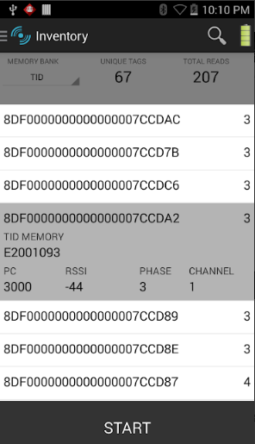
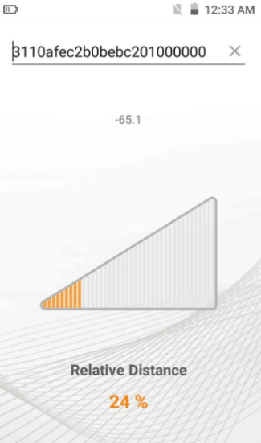
UHF Приложение - EZEdit
EZEdit
Приложение EZEdit управляет считыванием, записью и доступом RFID.
Инветаризация
Показывает время, данные и инвентарь каждой метки, во время быстрого считывания нескольких RFID меток.
Редактирование метки (Считывание / Запись / Блокировка)
Простое демо функций считывания, записи и блокировки.
Поиск читаемых RFID меток для поиска товаров.
Декодирование, кодирование EPC
Считывание, запись и блокировка различных меток.
Gen2 v2 (TBD)
О программе

Slide 7
Документация
No. | Название | Описание
1 | EZ Config & EZ Editor User Guide | Настройка и статус UHF Рукоятки; Считывание, запись и блокировка RFID метки
2 | RFID API technical Document | API для чтения, записи и блокировки RFID метки
3 | RFID service & API Sample code | Находится в папке на терминале RK25: \\FileManager\RfidService_Data

Slide 8













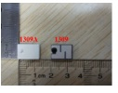

RK25 RFID Tag Reading Range
 |  |  |  |  |  |  |  | RK25
 | Фото | Название модели | Чипсет | Стандарт | Размеры (мм) | Использование метки | Расположение | Макс. Дальность считывания (м)
1 |  | Dogbone | Impinj Monza 4D | Gen 2 ISO1800-6C | 94*27 | Пластик/Карты/Стекло | на Картон | 10
2 |  | ALN-9740-WRW | Alien Higgs 4 | Gen 2 ISO1800-6C | 94.8*8.1 | Пластик/Карты/Стекло | на Картон | 9.5
3 |  | SQ-ALN-9840 | Alien Higgs EC | Gen 2 ISO1800-6C | 94.8*8.1 | Пластик/Карты/Стекло | на Картон | 9.5
4 |  | ALN-9740-WRW | Alien Higgs 3 | Gen 2 ISO1800-6C | 93*19 | Пластик высокой плотности, лобовые стекла, батарейки | на Картон | 4
5 |  | ALN-9770 | Alien Higgs 4 | Gen 2 ISO1800-6C | 82.5*32 | Батарейки, объекты, наполненные жидкостью, пластиковые контейнеры | на Картон | 9.2
6 |  | HL-40M-150 |  | Gen 2 ISO1800-6C | 135*16*6 | Контейнеры, полки, оборудование (для дальнего радиуса действия) | на Метал | 2
7 |  | ALN-9610 | Alien Higgs 3 | Gen 2 ISO1800-6C | 44.5*10.4 | Пластик/Карты/Стекло | на Картон | 1.7
8 |  | ALN-9713 | Alien Higgs 3 | Gen 2 ISO1800-6C | 12*9 | Ультра компактный размер для ювелирных изделий, анти-контрафактной | на Картон | 0.1
9 |  | ALN-9714 | Alien Higgs 4 | Gen 2 ISO1800-6C | 17*15 | Фармацевтика, здравоохранение, небольшие стеклянные предметы и предметы, наполненные жидкостью | на Картон | 0.1
10 |  | ALN-9715 | Alien Higgs 4 | Gen 2 ISO1800-6C | 27*9.7 | Ювелирные изделия, косметика и предметы с малым форм-фактором | на Картон | 0.7
11 |  | ALN-9825 | Alien Higgs EC | Gen 2 ISO1800-6C | 29*15 | Для близкого размещения к металлам или металлическим поверхностям | близко к Металл | 0.9
12 |  | ALN-9629 | Alien Higgs 3 | Gen 2 ISO1800-6C | 22.5*22.5 | Квадратные и мелкие предметы | на Картон | 1.4
13 |  | HL-7005PI | Alien Higgs 4 | Gen 2 ISO1800-6C | 70*5*0.08 | Гибкая метка для отслеживания инструментов и других изделей | на Метал | 0.8
14 |  | HL-P-5213 | Alien Higgs 3 | Gen 2 ISO1800-6C | 52*13*2.7 | Защищенная метка по стандарту MIL-STD-810-F | на Метал | 0.85
15 |  | HL-C-1309A | Impinj Monza 4QT | Gen 2 ISO1800-6C | 13*9*3 | Керамика, небольшого размера, для использования с любым материалом, выдерживает температуру -40 ~ + 120 градусов | на Метал | 0.15
16 |  | HL-MT3312 |  | Gen 2 ISO1800-6C | 33*12*3.2 | документы, инструменты, управление продукцией | на Метал | 1

Slide 9
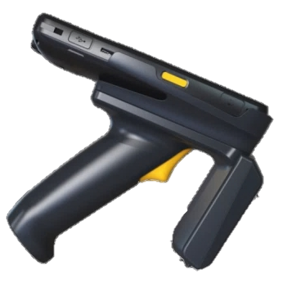
Технические Характеристики
Совместимые устройства | RK25
Размеры | (только UHF) 152.4x85.3x158.8 мм
Вес | (толькоUHF) 353.4г с/батареей
Индикация | Светодиод (R/G/B)
Поддерживаемые стандарты | ISO18000-6C, EPC Class1 Gen2 V2, и LBT
Тип антенны | Круговая поляризация
Дальность считывания | 8+ метров
Макс. Скорость считывания | 700+ меток в сек.
Способ подключения | Коннектор 8 пин
Мощность | 1Вт, 30дБм (макс.)
Диапазон частот | WW SKU US/BR: 902 - 928 МГц EU/RU/IN: 865 - 868 Мгц TW: 922 - 928 Мгц JP SKU (с/ LBT) JP: 916 - 920 Мгц
Батарея | (только UHF) 3.6В, 3,000 мАч
Время работы | 8 часов+
Защита | IP54
Высота падения | 1.2м
ПО | EZConfig, EZEdit, RFID Android Software Development KIT
Аксессуары | Зарядное устройство батареи

